Slide 1
Aula 9
Análise do Lugar das Raízes
Prof. Ronaldo Guisso

Slide 2
Feedback Positivo
Plotar os polos e zeros da F.T. de malha aberta:
Equação Característica:

Slide 3
Passo 2
Plotar Lugar das Raízes no eixo Real.
  No eixo Real, para K > 0, o lugar das raízes existe à ESQUERDA de um número ÍMPAR de polos e/ou zeros finitos em malha aberta. O lugar das raízes existe onde há um número ÍMPAR de polos/zeros à direita do ponto analisado.
OBS: 0 é par.

Slide 4
Passo 3
Determinar as assíntotas do Lugar das Raízes.
  O Lugar das Raízes tende a retas assintóticas quando o lugar geométrico tende a infinito.
  A equação das assíntotas é dada pela interseção com o eixo real σ_{a} e o ângulo θ_{a} seguindo:

Slide 5
Passo 3
No exemplo: polos = (-3, -1); zeros = (0); n = 2 (2 polos finitos), m = 1 (1 zero finito). Logo:

Slide 6
Passo 4
Dada a equação característica:
resolvendo a equação:
No exemplo:

Slide 7
Passo 5
Determinar o cruzamento com o eixo imaginário:
  Usar o critério de Routh-Hurwitz.

Slide 8
Passo 5
Usar o critério de Routh-Hurwitz.
Encontrar K no limiar de estabilidade usando o termo s¹ na primeira coluna.
Aplicar esse valor de K na equação auxiliar usando em s²:

Slide 9
Lugar das Raízes

Slide 10
Lugar das Raízes no Matlab
clear all
clc
G=tf([1 0],[1]) %F.T. Ramo direto.
H=tf([1],[1 4 3]) %F.T. Ramo feedback.
A=-G*H %F.T. Malha aberta. NÃO ESQUEÇA DO SINAL MENOS.
rlocus(A) %Root Locus.
axis([-4 4 -2 2]) %Limites dos eixos do gráfico [Xmin Xmax Ymin Ymax].

Slide 11
Feedback Positivo x Negativo
Negativo.
Positivo
Um é complementar ao outro.

Slide 12
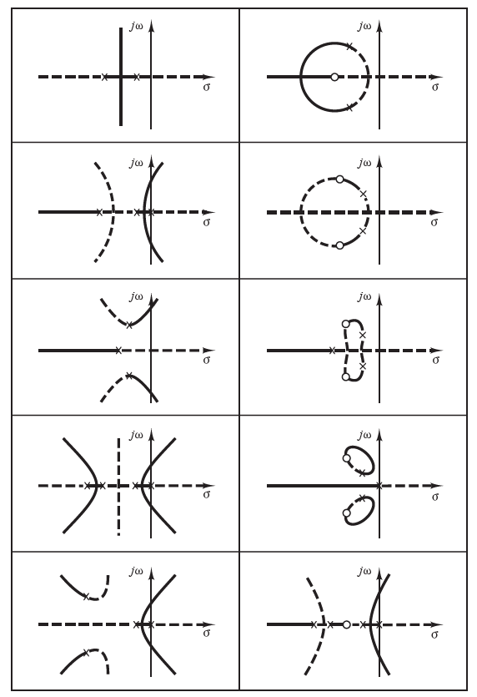
Exemplos de Lugar das Raízes
Curva Contínua -> Feedback Negativo.
Curva Tracejada -> Feedback Positivo.

